Slide 1
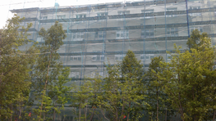
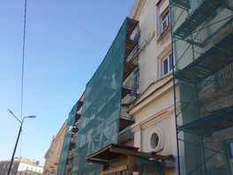
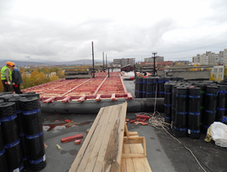
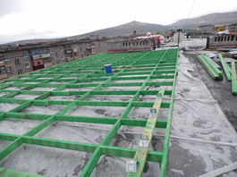


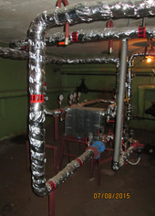
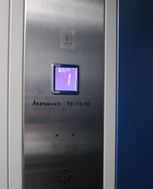
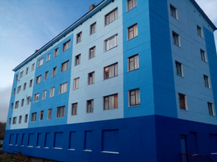
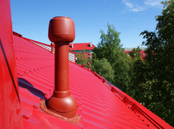
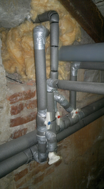
Открытый бюджет
Государственной
жилищной инспекции
Мурманской области
Исполнение за 2018 год и плановые назначения на 2019-2020 годы
Издание 4
Январь 2019 года

Slide 2

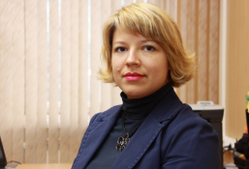
Уважаемые жители Мурманской области!
Государственная жилищная инспекция Мурманской области (далее – Инспекция) является уполномоченным исполнительным органом государственной власти Мурманской области, осуществляющим государственный жилищный надзор, лицензирование и лицензионный контроль деятельности по управлению многоквартирными домами на территории Мурманской области.
Основными задачами Инспекции Мурманской области являются:
- предупреждение, выявление и пресечение нарушений органами государственной власти, органами местного самоуправления, а также юридическими лицами, индивидуальными предпринимателями и гражданами требований, установленных жилищным законодательством, законодательством Российской Федерации, посредством организации и проведения проверок указанных органов и лиц, принятия мер по пресечению и (или) устранению выявленных нарушений;
- систематическое наблюдение за исполнением обязательных требований, анализ и прогнозирование состояния исполнения обязательных требований при осуществлении органами государственной власти, органами местного самоуправления, юридическими лицами, индивидуальными предпринимателями и гражданами своей деятельности.
Информационно-аналитический материал позволит повысить открытость деятельности Инспекции и обеспечит прозрачность бюджетного процесса.
С уважением,
Начальник Государственной жилищной инспекции Мурманской области
– Главный государственный жилищный инспектор Мурманской области
Кузнецова Алена Александровна

Slide 3
СОДЕРЖАНИЕ
Структура Инспекции……………………..….…..4
Показатели деятельности Инспекции……..…...5
Финансовое обеспечение деятельности Инспекции………….……………………….……....6
Администрируемые доходы Инспекции…………………………….….…………7
Контактная информация……...….……………...8
3

Slide 4
СТРУКТУРА ГОСУДАРСТВЕННОЙ ЖИЛИЩНОЙ ИНСПЕКЦИИ МУРМАНСКОЙ ОБЛАСТИ
Начальник Государственной жилищной инспекции Мурманской области –
Главный государственный жилищный инспектор Мурманской области
Заместитель начальника – государственный жилищный инспектор Мурманской области
Заместитель начальника – государственный жилищный инспектор Мурманской области
Сектор лицензирования
(2 ГГС, 1ТП)
Инспекторский отдел
(9 ГГС)
Нормативно-аналитический отдел
(5 ГГС)
Сектор
капитального ремонта жилищного фонда
(3 ГГС)
Отдел надзора за соблюдением порядка расчета платы за ЖКУ
(6 ГГС)
Сектор планирования, финансового учета и кадрового обеспечения (2 ГГС, 1 ТП)
4

Slide 5
За 2018 год в соответствии со своими функциями Государственная жилищная инспекция Мурманской области в отношении юридических лиц провела 2450 проверок, общее количество внеплановых проверок 2446, в том числе 969 проверок проведено по контролю за выполнением ранее выданных предписаний, 1148 проверок проведены по фактам нарушения прав потребителей при поступлении обращений граждан, права которых нарушены.
Общее количество юридических лиц, в отношении которых выявлены правонарушения составило 179. В ходе проверок выявлено 2868 нарушений, из которых 2727 нарушения обязательных требований законодательства, 141 нарушений по невыполнению предписаний.
Общее количество проведенных проверок, по которым возбуждены дела об административных правонарушениях составило 549. По 369 делам вынесены административные наказания, из них в виде административного штрафа по 326 делам. При этом на должностных лиц наложено 197 штрафов на сумму 6237,5 тыс. рублей, на юридических лиц 129 штрафов на сумму 11969 тыс. рублей.
Общая сумма штрафов составила 18206 тыс. рублей, из них уплачено в 2018 году 8636 тыс. рублей.
Общее количество юридических лиц на территории Мурманской области, деятельность которых подлежит государственному контролю со стороны Государственная жилищная инспекция Мурманской области составляет 759. Количество юридических лиц, в отношении которых проведены плановые, внеплановые проверки составило 326. Количество проверок, предусмотренных ежегодным планом, составляет 4.
За отчетный период Государственной жилищной инспекцией Мурманской области направлено в органы прокуратуры 1 заявление о согласовании проведения внеплановых выездных проверок.
Штатная численность инспекторов в Государственной жилищной инспекцией Мурманской области составляет 28 человек, из них занятых 27. Объем финансовых средств на осуществление возложенных функций в 2018 году составил 47 378,5 тыс.руб.
ПОКАЗАТЕЛИ ДЕЯТЕЛЬНОСТИ ИНСПЕКЦИИ
ДИНАМИКА ЦЕЛЕВОГО ПОКАЗАТЕЛЯ ПОДПРОГРАММЫ
Доля устраненных нарушений от числа выявленных нарушений в сфере жилищно-коммунального хозяйства Мурманской области
5

Slide 6
ФИНАНСОВОЕ ОБЕСПЕЧЕНИЕ ДЕЯТЕЛЬНОСТИ ИНСПЕКЦИИ
Расходование денежных средств Инспекции осуществляется в рамках реализации Государственной программы Мурманской области «Обеспечение комфортной среды проживания населения региона».
Инспекция ответственный исполнитель подпрограммы «Обеспечение осуществления государственного контроля (надзора) в жилищно-коммунальной сфере».
Цель усиление государственного контроля (надзора) в жилищно-коммунальной сфере.
Задача осуществление регионального государственного жилищного надзора, лицензионного контроля.
Объем финансирования подпрограммы по годам
Год
тыс. руб.
2015
39 022,4
2016
44 949,9
2017
47 650,8
2018
47 378,5
2019
49 046,3
2020
51 162,1
2021
52 773,0
Исполнение бюджета за 2018 год, тыс. руб.
Предусмотрено
ОБ
Фактически исполнено
Процент исполнения
Программная деятельность
47 378,5
46 990,3
99,18
Внепрограммная деятельность
0
0
0
6

Slide 7
АДМИНИСТРИРУЕМЫЕ ДОХОДЫ ИНСПЕКЦИИ
1. Государственная пошлина за действия уполномоченных органов субъектов РФ, связанные с лицензированием предпринимательской деятельности по управлению многоквартирными домами, зачисление доходов в областной бюджет Мурманской области
Исполнение плана по объему поступлений за 2018 год от годового объема составило 95,35 %
2. Прочие поступления от денежных взысканий (административные штрафы за нарушение жилищного законодательства), зачисляемые в городской округ – в бюджет муниципального образования город Мурманск
Исполнение плана по объему поступлений за 2018 год
от годового объема составило 111,43 %
7

Slide 8
Брошюра подготовлена
Государственной
жилищной инспекцией Мурманской области
Контактная информация:
Адрес: 183038, г. Мурманск, ул. Карла Маркса, д. 18
Телефон: (815-2) 48-65-44
Факс: (815-2) 48-67-99
e-mail: gzimo@gov-murman.ru
Прием граждан осуществляется в часы работы с 9:00 до 17:00,
перерыв с 13:00 до 14:00,
кроме выходных дней - субботы и воскресенья.

